Slide 1
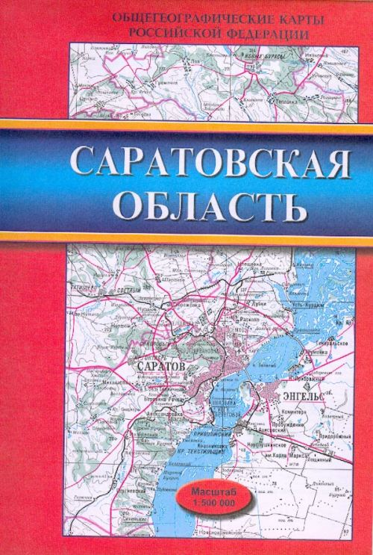
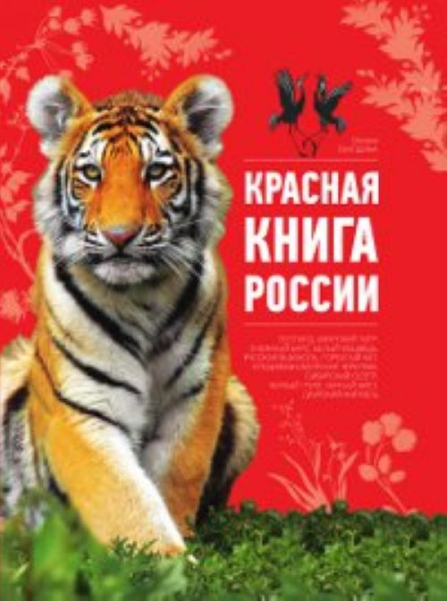
Красная книга

Slide 2
Красная книга
Информирует;
Призывает изучать;
Предупреждает;
Советует.

Slide 3
Виды:
Исчезающие;
Сохраняющиеся;
Редкие;
Восстанавливающиеся

Slide 4
Ландыш
Корневище живет до 21 года, но первым зацветает к 7 годам жизни, а к 10-12 годам перестает расти.

Slide 5
Подснежник
Подснежник — самое раннее мелколуковичное растение. Подснежник получил свое название за способность растения пробиваться из земли и зацветать с первыми теплыми весенними лучами солнца, когда чуть подтает снег. Латинское же название подснежника "галантус" предположительно состоит из греческих корней, в переводе означающих "молочный цветок".

Slide 6
Журавль-красавка
Журавль-красавка - мелкий журавль (вес 2-2,5 кг). Издали хорошо видны белые пучки перьев по бокам головы. Общая окраска сизо-серая, голова, шея и концы крыльев черные. Клюв желтоватый, ноги черные. Голос - звонкое курлыканье, более мелодичное и высокое, чем у серого журавля

